Slide 1
?
观察、思考、交流
第三篇 电磁场
一.电磁学的研究对象
二.电磁学的发展
三.电磁学的重要性
四.电磁学存在的问题(例如：磁荷、磁流体发电、超导等)

Slide 2
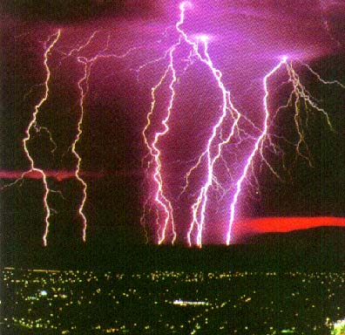
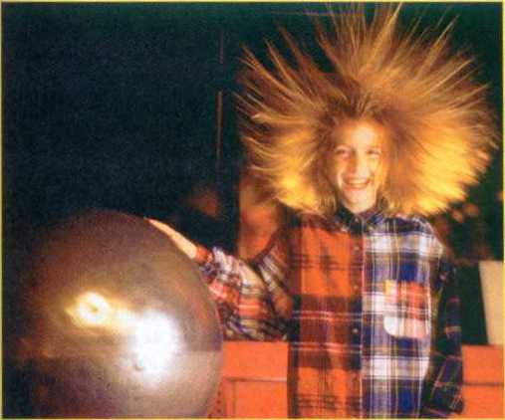
第七章 静电场
§7-1 电荷 库仑定律
一、电荷
摩擦起电和雷电：对电的最早认识
两种电荷：正电荷和负电荷
电性力：同号相斥、异号相吸
电荷量：物体带电的多少

Slide 3
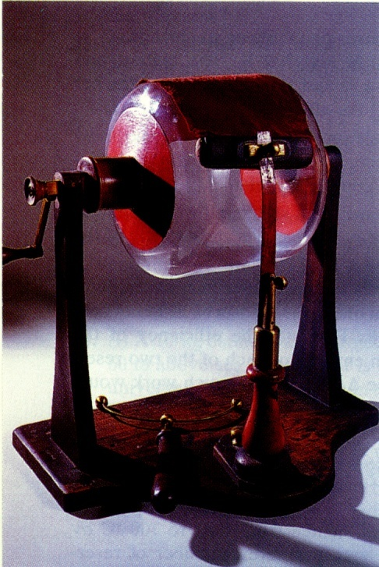
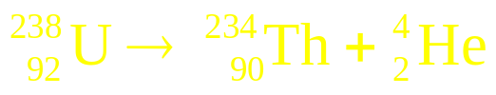
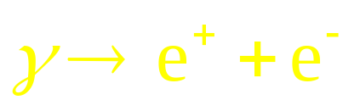
二. 电荷守恒定律
对于一个系统，如果没有净电荷出入其边界，则系统正负电荷的代数和保持不变。
如：
起电机

Slide 4
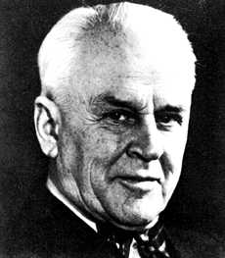
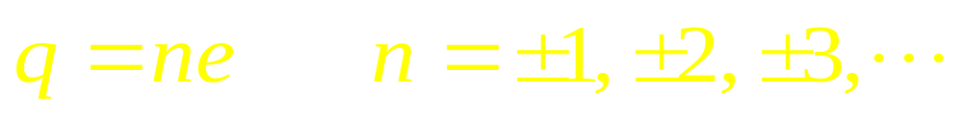
电荷量子化
e=1.602×10⁻¹⁹库仑，为电子电量
密立根
夸克模型
宏观带电体的带电量q>>e，准连续

Slide 5
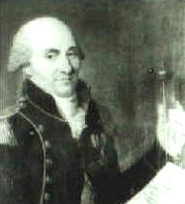
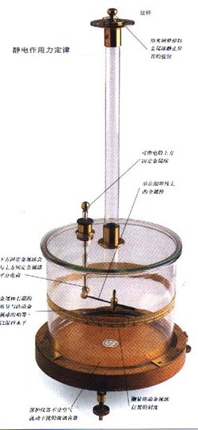
三. 库仑定律
库仑(1736 ~ 1806)
法国工程师、
物理学家。
1773年发表有关材料强度的论文，所提出的计算物体上应力和应变分布情况的方法沿用到现在。 1777年开始研究静电和磁力问题，发明扭秤。 1779年对摩擦力进行分析，提出有关润滑剂的科学理论。1785-1789年，用扭秤测量静电力和磁力，导出著名的库仑定律。
扭秤

Slide 6
点电荷：不考虑大小和分布状况而可看作集中于一
点的电荷。
1.引入原因；
2.理想模型；
3.点电荷的选取是相对的。
Q
1
观察点
可以简化为点电荷的条件:
r
P
d
<
<
r
d
库仑定律：在真空中，两个静止点电荷之间相互作用力与这两个点电荷的电荷量q₁和q₂的乘积成正比，而与这两个点电荷之间的距离r₁₂（或r₂₁）的平方成反比，作用力的方向沿着这两个点电荷的连线，同号相斥，异号相吸。

Slide 7
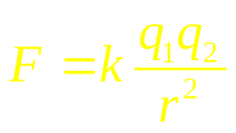




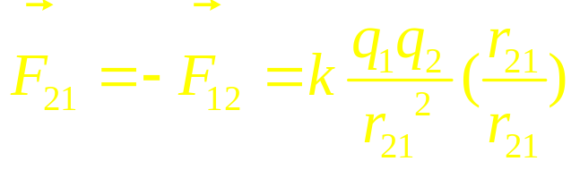




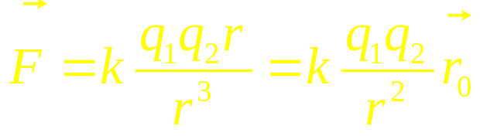
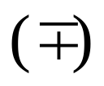

相对观察者
1.库仑定律
中学：真空中，两个静止的点电荷间相互作用力
静电力恒量
写成矢量式：
是单位矢量

Slide 8
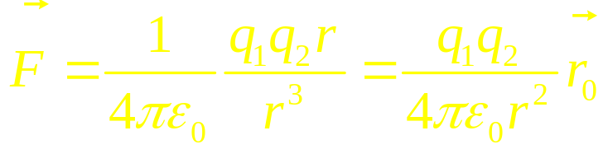
引入真空电容率(1986年推荐值)：
目的：使后面的大量电磁学公式不出现 4π 因子。
适用范围 : 目前认为在10^{-17m} ~ 10⁷m范围均成立。
原子核尺度：粒子散射实验，以库仑定律为依据
计算的结果与实验相符。
更大尺度：需要天体物理证明。

Slide 9

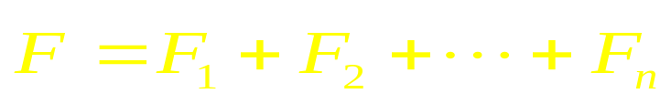


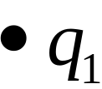
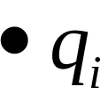
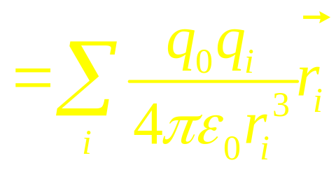

2. 电场力叠加原理
两点电荷间相互作用力不因其它电荷的存在而改变。
点电荷系对某点电荷的作用等于系内各点电荷单独存
在时对该电荷作用的矢量和。

Slide 10
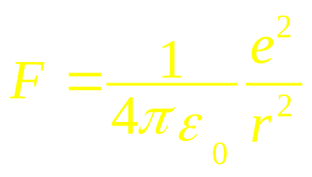
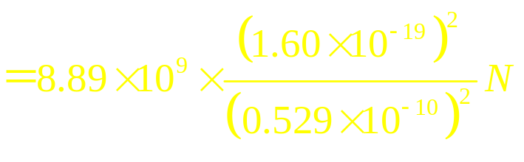
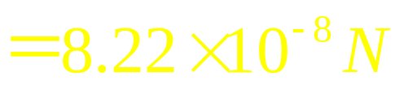
例7-1 按量子理论，在氢原子中，核外电子快速地运动着，并以一定的概率出现在原子核（质子）的周围各处，在基态下，电子在半径ｒ＝0.529×10⁻¹⁰ｍ的球面附近出现的概率最大.试计算在基态下,氢原子内电子和质子之间的静电力和万有引力,并比较两者的大小.引力常数为G=6.67×10⁻¹¹N﹒m²/kg²．
解: 按库仑定律计算,电子和质子之间的静电力为

Slide 11
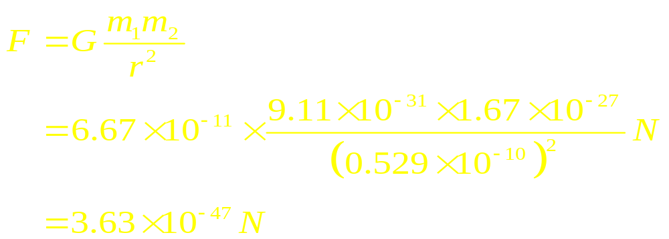
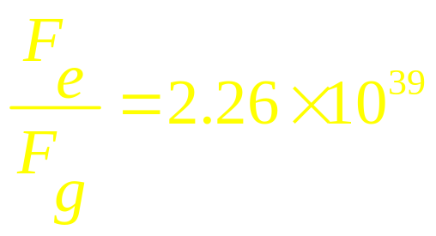
应用万有引力定律, 电子和质子之间的万有引力为
由此得静电力与万有引力的比值为

Slide 12
可见在原子中,电子和质子之间的静电力远比万有引力大,由此,在处理电子和质子之间的相互作用时,只需考虑静电力,万有引力可以略去不计. 而在原子结合成分子,原子或分子组成液体或固体时,它们的结合力在本质上也都属于电性力.

Slide 13
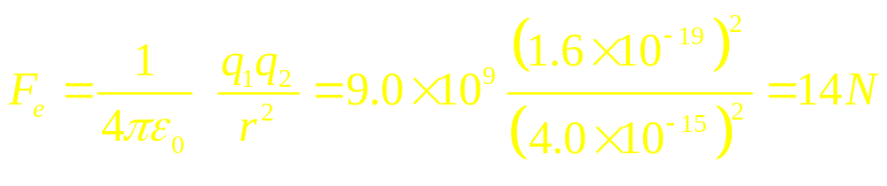
例7-2 设原子核中的两个质子相距4.0×10⁻¹⁵m,求此两个质子之间的静电力.
解:两个质子之间的静电力是斥力,它的大小按库仑定律计算为
可见,在原子核内质子间的斥力是很大的。 质子之所以能结合在一起组成原子核,是由于核内除了有这种斥力外还存在着远比斥力为强的引力_____核力的缘故。上述两个例题,说明了原子核的结合力远大于原子的结合力, 原子的结合力又远大于相同条件下的万有引力。

Slide 14
例7-3 在图中, 三个点电荷所带的电荷量分别为q₁=-86 μC,q₂=50 μC,q₃=65 μC。各电荷间的距离如图所示。求作用在q₃上合力的大小和方向。
F₃₂
F₃
θ
q₃
0.3m
F₃₁
0.6m
j
q₂
i
0.52m
q₁
x
解:选用如图所示的直角坐标系。

Slide 15
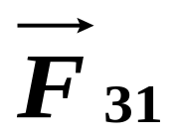
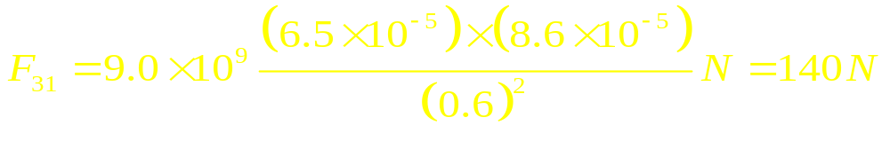
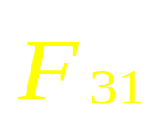
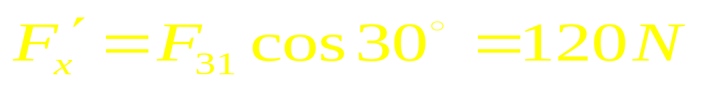
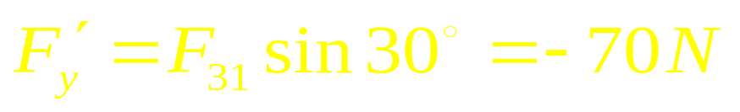
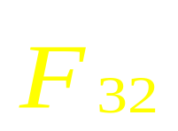
按库仑定律可算得q₁作用于电荷q₃上的 的大小为
力 沿x轴和y轴的分量分别为
电荷q₂作用于电荷q₃上的力 的大小为

Slide 16
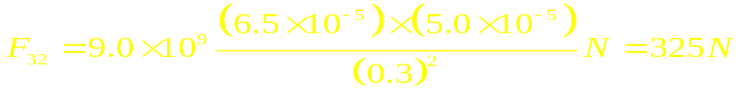
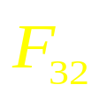
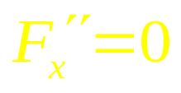
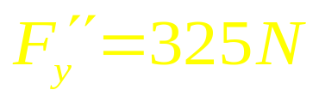
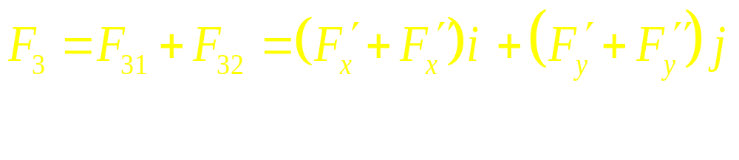
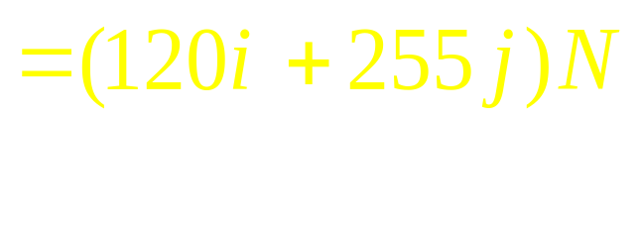
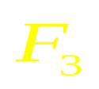
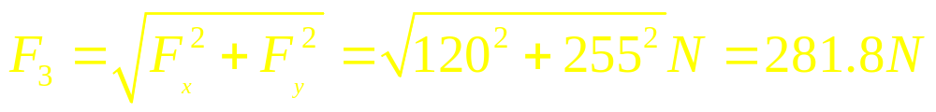
力 沿x轴和y轴的分量分别为
根据电场力的叠加原理,作用于电荷q₃上的合力为
合力 的大小为

Slide 17
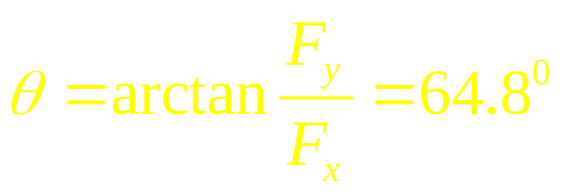

合力 与x轴的夹角为
可见,由库仑定律算出的作用力是不小的,在距离一定时,它与带电体所带电荷量相关。例如两个各带电荷量为1C的带电体,当它们相距1m时,根据库仑定律算出其作用力达9.0×10⁹ N,然而,通常在实验室里,利用摩擦起电使物体能获得的电荷量的数量级只是10⁻⁶C,此时相距1m时的静电力仅为10⁻² N的数量级,这就是说,实际上我们利用通常的起电方法不可能使一个有限大(例如半径为1m的球体)的物体的带电量达到1C或接近1C,因为早在电荷量聚集到此值前,周围的电解质已被击穿,物体上的电荷早已漏掉。所以通常遇到的静电力还是很小的,只能吸引轻微的物品。

